Slide 1

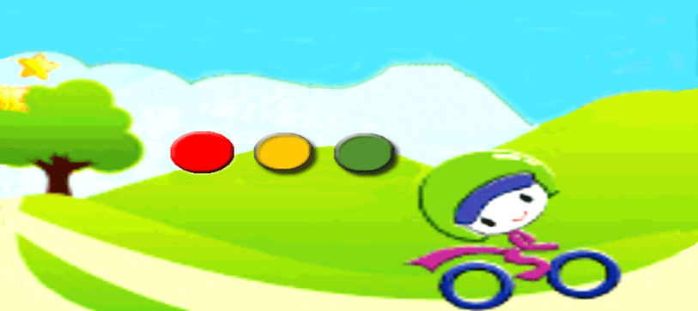
UBND QUẬN LONG BIÊN
TRƯỜNG MẦM NON LONG BIÊN A
HOẠT ĐỘNG TRẢI NGHIỆM
BÉ VỚI AN TOÀN GIAO THÔNG
GV: Nguyễn Thị Thu

Slide 2
CÂU HỎI:
GỒM 10 CÂU HỎI

Slide 3
CÂU: 1
CÂU: 2
CÂU: 3
CÂU: 4
CÂU: 5
CÂU: 6
CÂU: 7
CÂU: 8
CÂU: 9
CÂU: 10

Slide 4





CÂU 1: Đâu là biển báo cấm?
QUAY LẠI

Slide 5

CÂU 2: Đâu là biển báo cấm xe máy?
QUAY LẠI

Slide 6


CÂU 3: Đâu là biển báo cấm người đi bộ?
QUAY LẠI

Slide 7
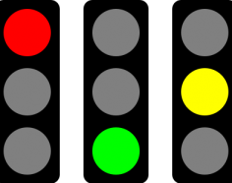
CÂU 4: Cột đèn tín hiệu có màu nào thì các phương tiện giao thông được phép đi?
QUAY LẠI

Slide 8
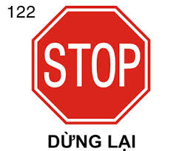

CÂU 5: Biển báo nào báo hiệu các phương tiện giao thông phải dùng lại?
QUAY LẠI

Slide 9


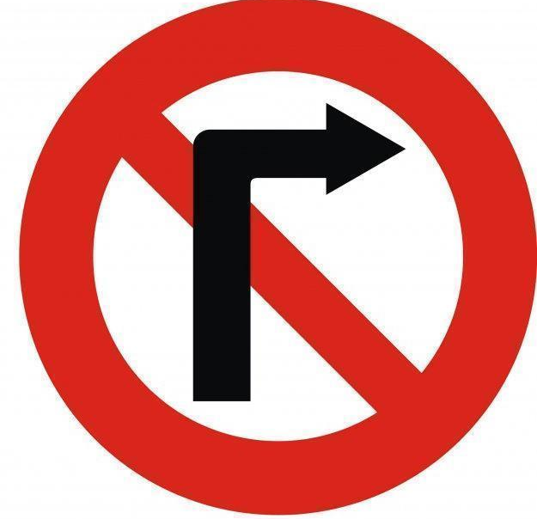
CÂU 6: Biển báo hiệu nào cấm đi thẳng?
QUAY LẠI

Slide 10

CÂU 7: Đâu là biển báo cấm đi ngược chiều?
QUAY LẠI

Slide 11
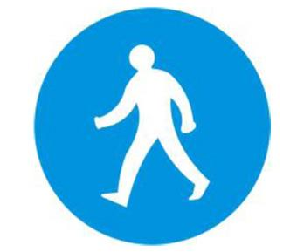
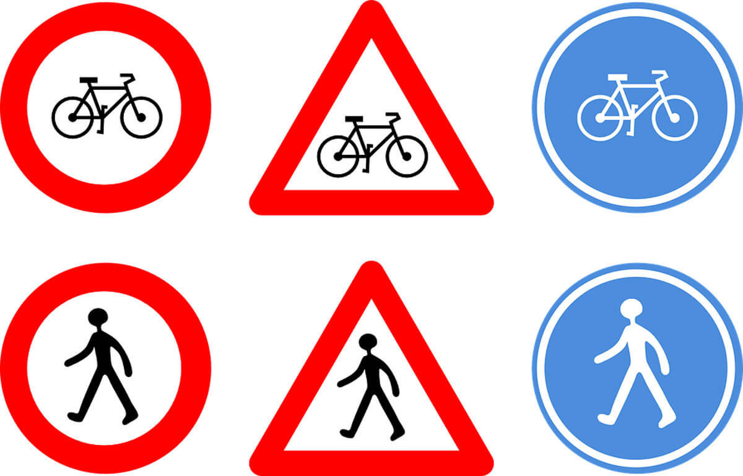
CÂU 8: Đâu là biển báo đường dành cho người đi bộ?
QUAY LẠI

Slide 12

CÂU 9: Biển nào cấm dùng và đỗ xe?
QUAY LẠI

Slide 13


CÂU 10: Biển nào sau đây là biển cấm người đi bộ?
QUAY LẠI

